Slide 1
Графические технологии
Информационные технологии
Информатика
10 класс
Углубленный уровень

Slide 2
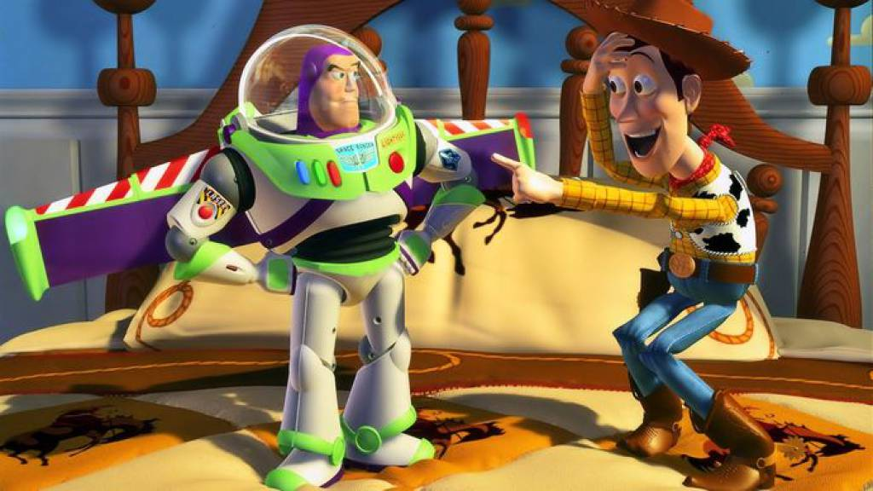
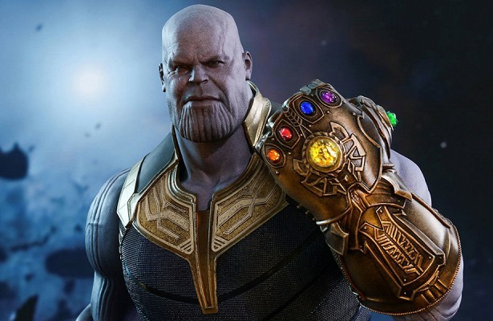
Компьютерная графика
область информационных технологий, в которой компьютер используется как инструмент для синтеза изображений, а также для обработки визуальной информации, полученной из реального мира.

Slide 3
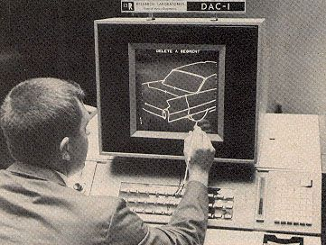
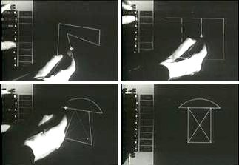
История компьютерной графики
1963 г., DAC-1, IBM и GM;
1963 г., Sketchpad, Айвен Сазерленд;
Notes:
DAC-1 Прообраз САПР. В ноябре 1963 года DAC-1 был использован для прямого создания модели крышки багажника. Оригинальный эскиз был зачитан, очищен на терминале, преобразован в 3D и затем выведен на фрезерный станок .
Sketchpad (он же Robot Draftsman ) - это компьютерная программа. Она стала первым способом взаимодействия человека с компьютером. (HCI). ^{[1]} Sketchpad считается родоначальником современных программ автоматизированного проектирования (САПР), а также крупным прорывом в развитии компьютерной графики в целом. Например, графический интерфейс пользователя (GUI) был создан на основе Sketchpad, а также современного объектно-ориентированного программирования., Иван Сазерленд продемонстрировал, что компьютерная графика может использоваться как в художественных, так и в технических целях, а также демонстрирует новый метод взаимодействия человека с компьютером . Пользователь рисовал на экране световым пером .

Slide 4
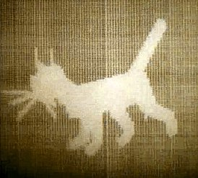
История компьютерной графики
1968 г., Мультфильм «Кошечка», БЭСМ-4, СССР.
Notes:
Кадры фильма формировались путём печати символов БЭСМ-4 на бумаге с помощью алфавитно-цифрового печатающего устройства АЦПУ-128^{[2]}
Движение кошки моделировалось системой дифференциальных уравнений второго порядка.
https://www.youtube.com/watch?v=JWiWYqvP0BU

Slide 5
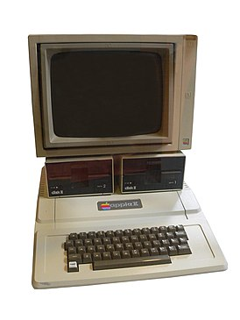
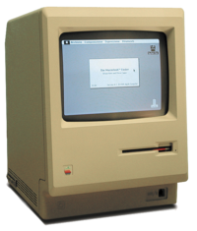
История компьютерной графики
1977 г., ПК с растровым дисплеем, Apple II;
1984 г., Графический интерфейс, Apple Macintosh

Slide 6
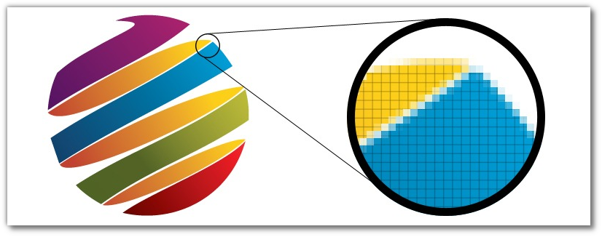
Дискретная структура изображения
I = X*Y*b
X*Y – пространственное разрешение монитора;
b – глубина цвета;
K=2^{b};
К – количество цветов.

Slide 7
Задача 1
Для хранения произвольного растрового изображения размером 128×320 пикселей отведено 40 Кбайт памяти без учёта размера заголовка файла. Для кодирования цвета каждого пикселя используется одинаковое количество бит, коды пикселей записываются в файл один за другим без промежутков. Какое максимальное количество цветов можно использовать в изображении?

Slide 8
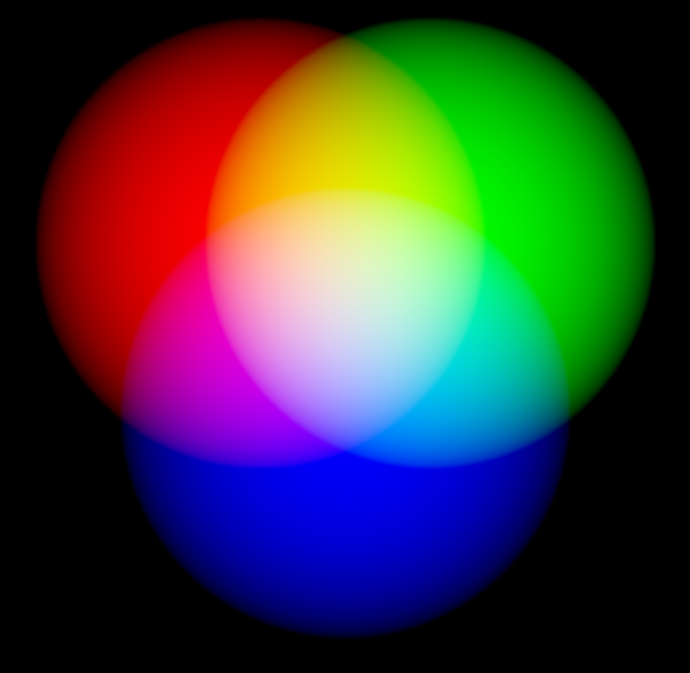
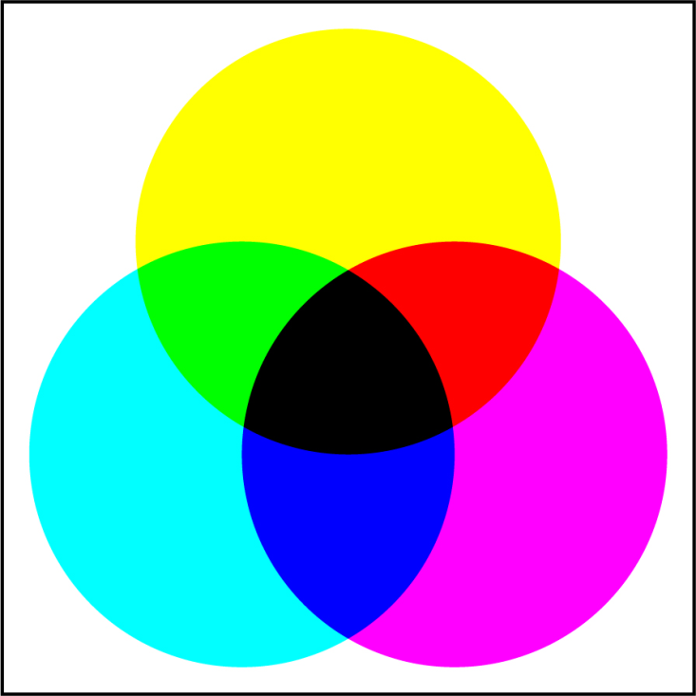
Цветовые модели
Аддитивная модель (RGB)
Субтрактивная модель (CMYK)

Slide 9
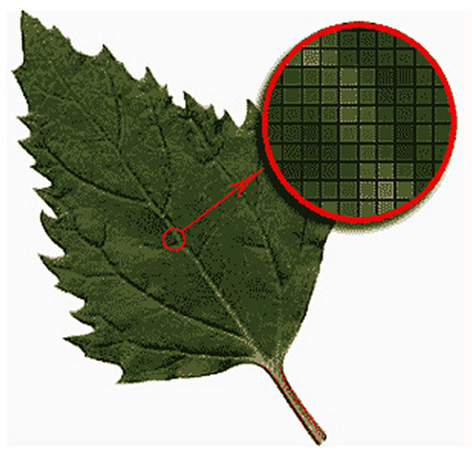
Растровая графика
Формат | Сжатие
BMP | RLE
GIF | LZW
JPEG | JPEG (с потерями)
PNG | Deflate
Растровые редакторы:
Paint;
Adobe Photoshop;
Gimp.
Notes:
Deflate – алгоритм сжатия, комбинация Хаффмана и Лемпеля-Зива

Slide 10
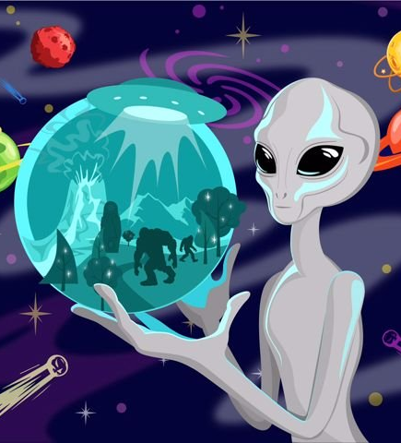
Векторная графика
Формат
WMF
SVG
EPS
DXF
Векторные редакторы:
Adobe Illustrator;
CorelDraw;
Inkscape.

Slide 11
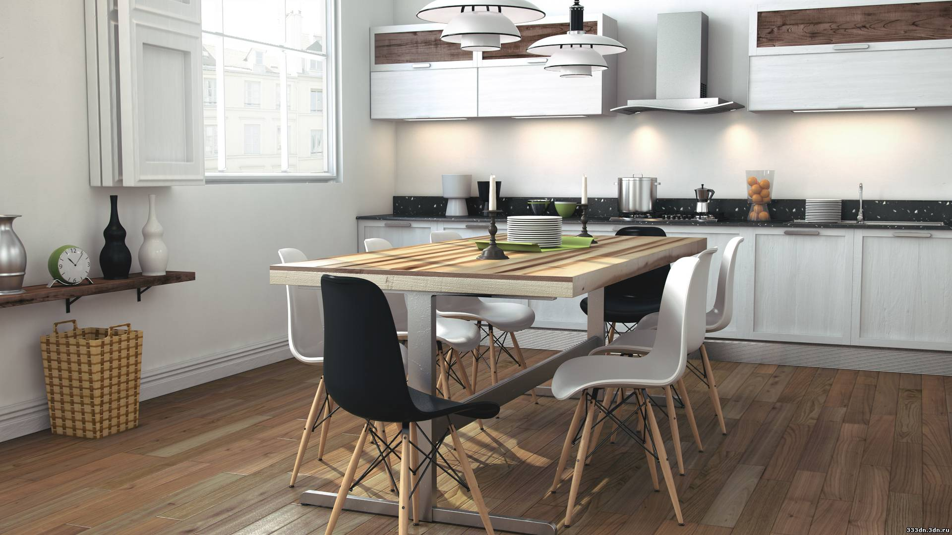
Трехмерная графика
технология, позволяющая получать на устройствах вывода компьютера изображения трехмерных сцен.
Сцена – область трехмерного пространства и расположенные в ней объекты.

Slide 12
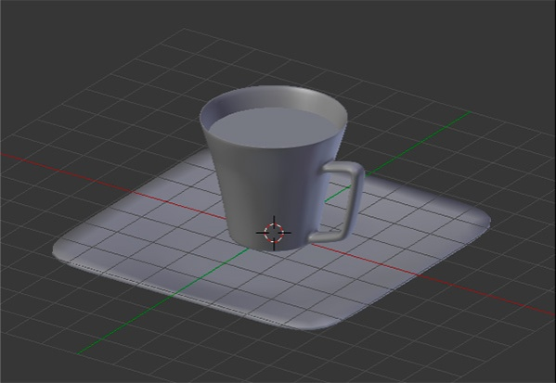
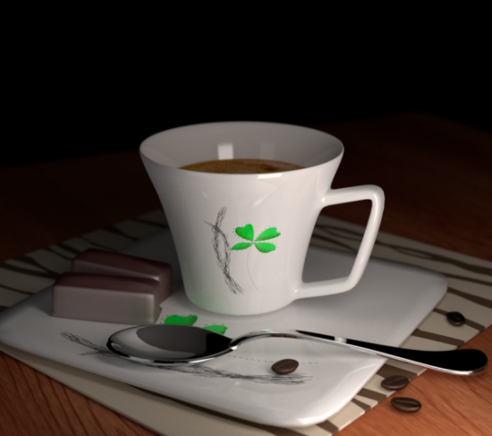
Моделирование
Описание геометрии сцены;
Наложение текстуры;
Источники света;
Положение камеры.

Slide 13
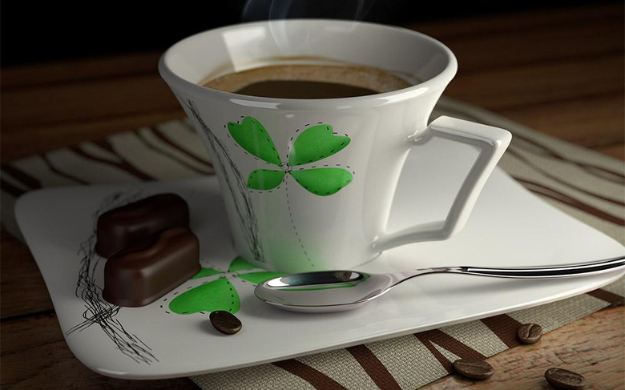
Рендеринг (Визуализация)
процесс преобразования объемной векторной математической модели в плоское растровое изображение.

Slide 14
Программы 3D-моделирования

Slide 15
Задача (учебник, стр. 123, 4)
Какой объем памяти потребуется для хранения растрового файла, если размер графической сетки – 1024x768, а количество используемых цветов – 16 777 216?

